Slide 1

Hardware 개선
YU-ANTL
Feb 5 , 2021
Team: Smart Mobility
Advanced Networking Technology Lab. (YU-ANTL)
Dept. of Information & Comm. Eng, Students in
Yeungnam University, KOREA
(Tel : +82-53-810-3940; Fax : +82-53-810-4742; URL: http://antl.yu.ac.kr/)

Slide 2
Outline
Block Diagram
HW 도면
Hardware Configuration
개선 사항
Future Plan
계획 가능성
역할분담
Reference

Slide 3
Block Diagram
sensor
Bluetooth Controller
Jetson nano
Bluetooth
Lidar
Laptop
Sensor detection
Ultrasonic
Serial
Wi-fi
RVIZ
Command Control
IMU
Serial
motor
VESC
Serial
BLDC Motor
Motor
Control
Servo Motor

Slide 4
HW 도면

Slide 5
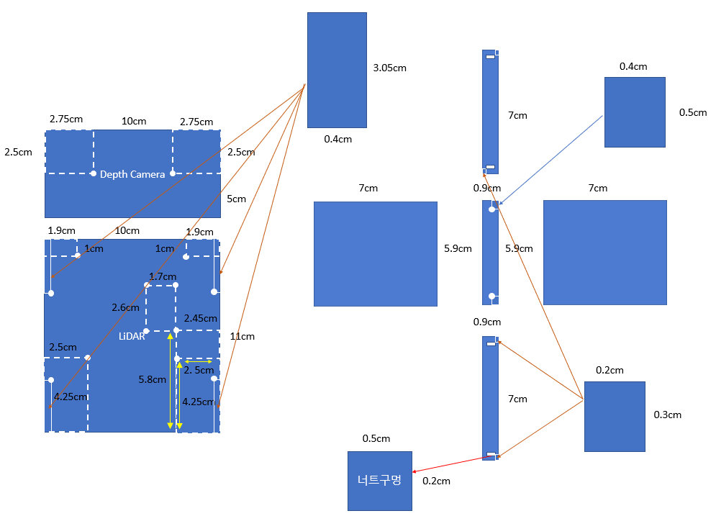
HW 도면
Lidar, Depth Camera Plate 및 기둥

Slide 6
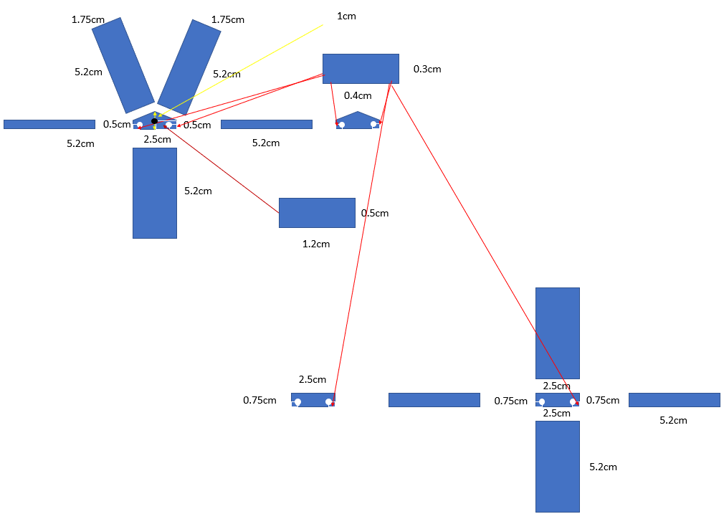
HW 도면
Main Plate – 차량하부 연결 기둥(1)

Slide 7
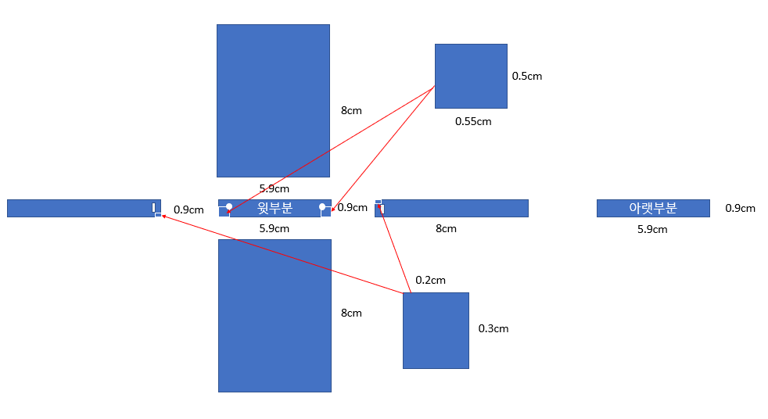
HW 도면
Main Plate – 차량하부 연결 기둥(2)

Slide 8
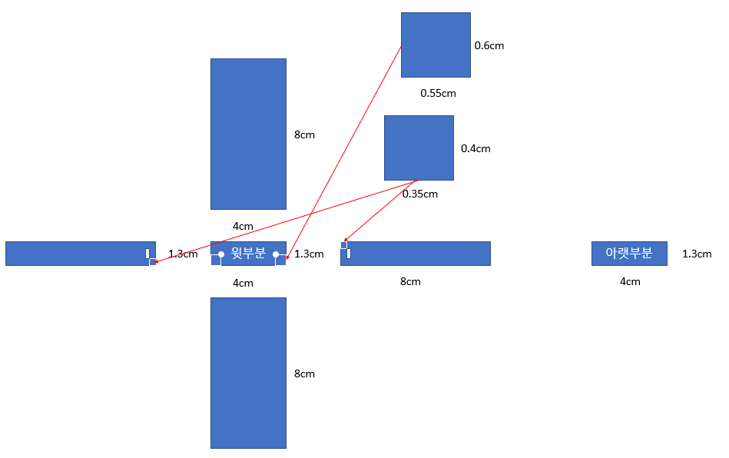
HW 도면
Main Plate – 차량하부 연결 기둥(3)

Slide 9
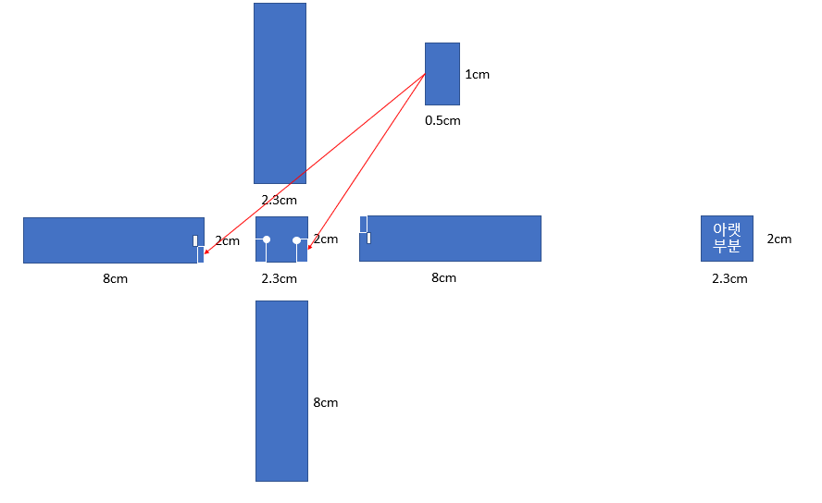
HW 도면
Main Plate – 차량하부 연결 기둥(4)

Slide 10
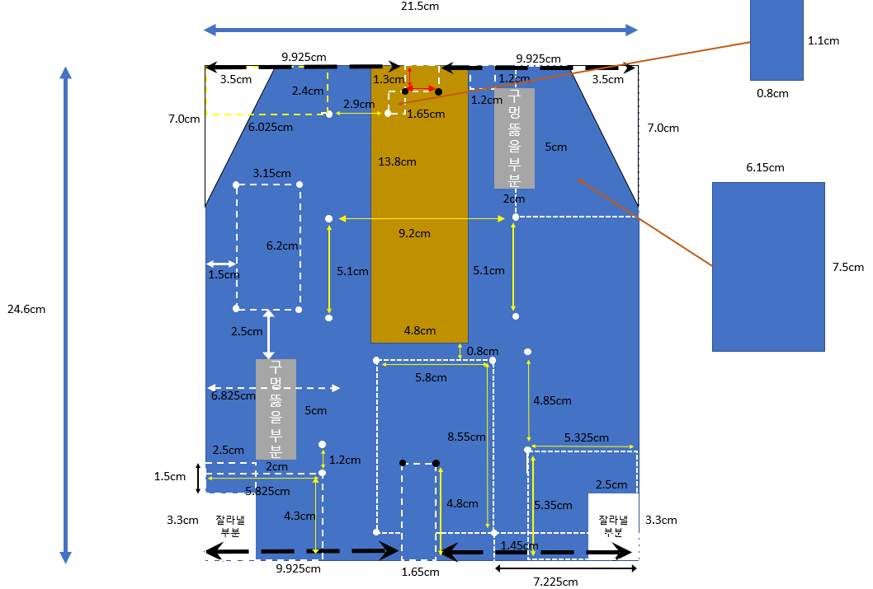
HW 도면
Main Plate

Slide 11
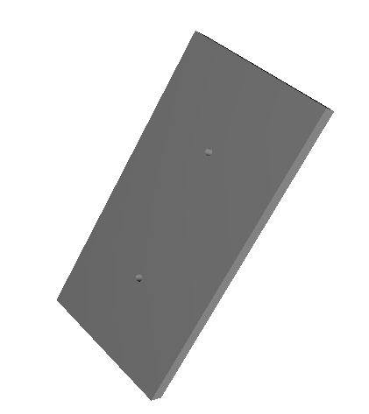
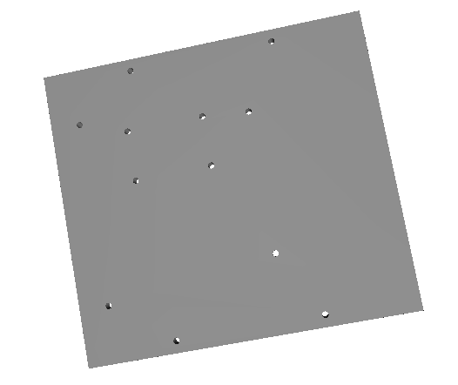
HW 도면
Lidar, Depth Camera Plate

Slide 12
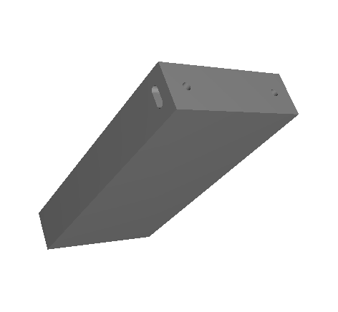
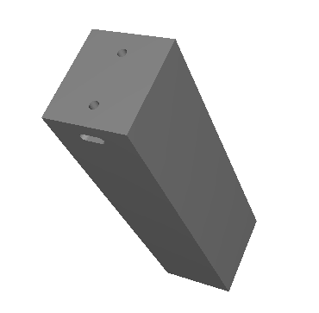
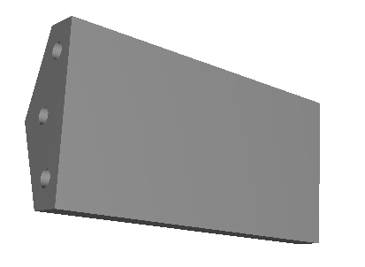
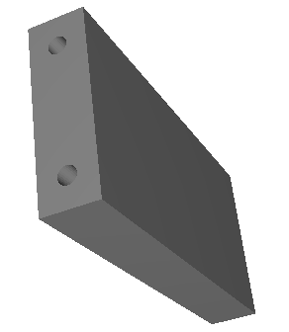
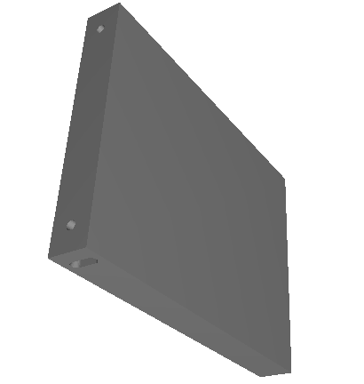
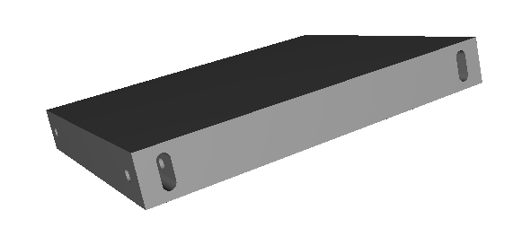
HW 도면
Main Plate – 차량하부 연결 기둥

Slide 13
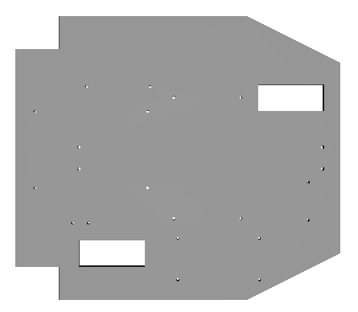
HW 도면
Main Plate

Slide 14
Hardware Configuration

Slide 15
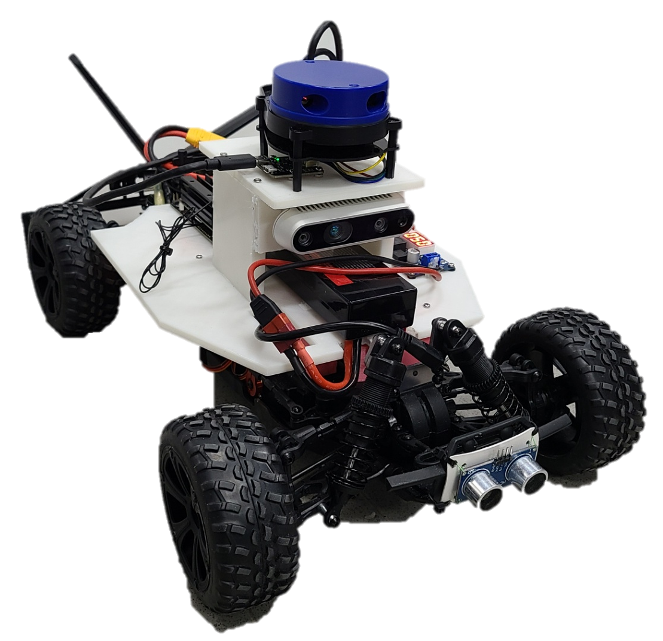
Hardware Configuration
기존 Hardware에 Ultra Soinc Sensor가 추가적으로 부착됨.
3D 프린팅을 통해 프레임을 다시 제작하여 교체.

Slide 16
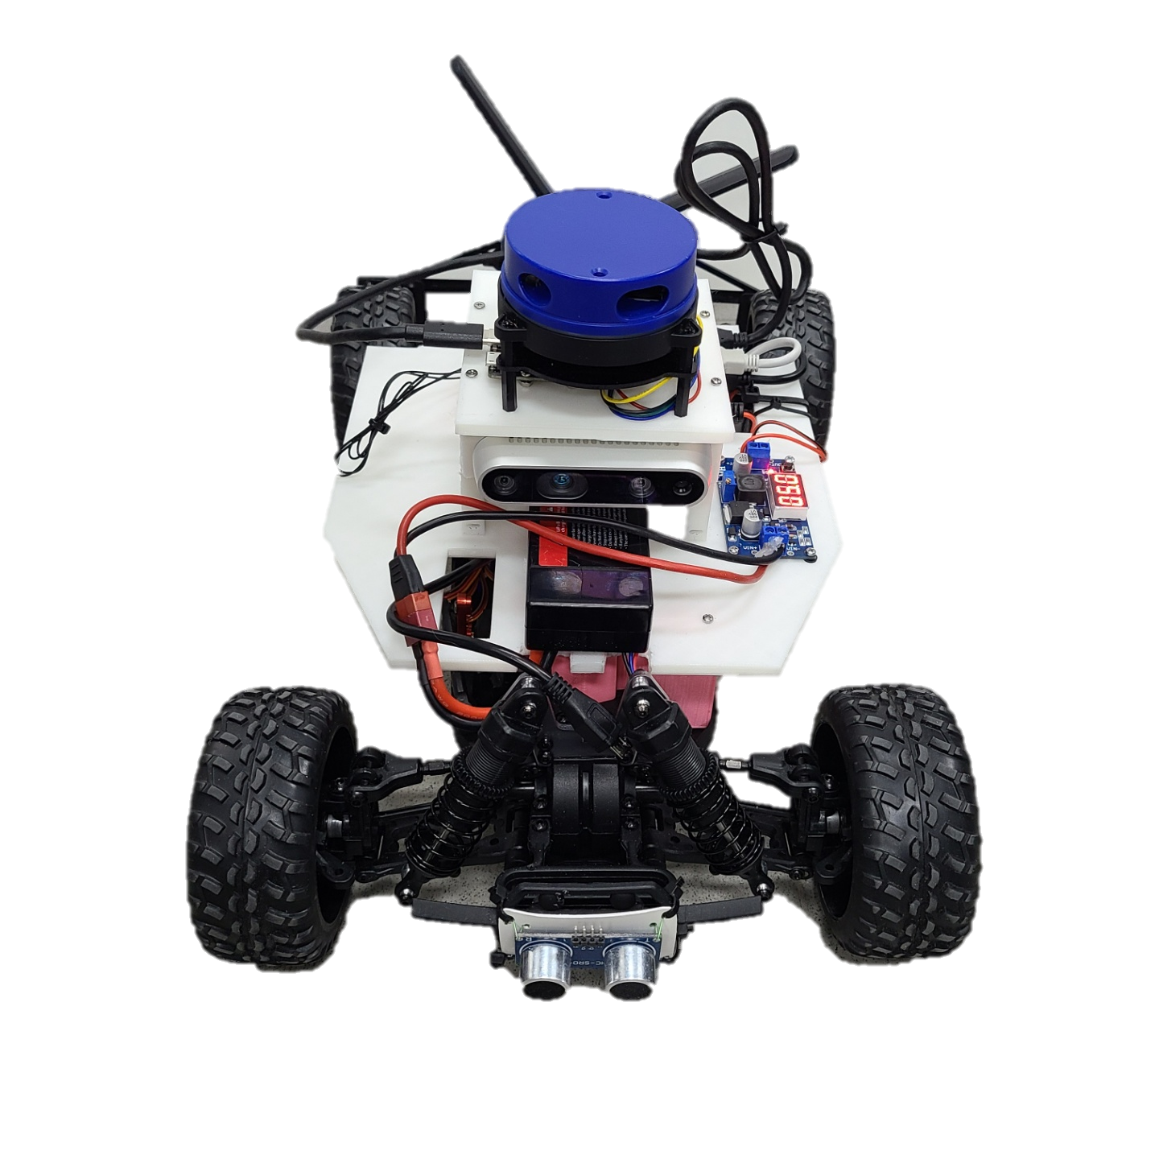
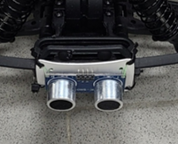
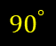
초음파 센서 부착 모습(1)
3D 프린팅으로 덧댐용 판을 제작하여 수직으로 부착.
$${90}^{°}$$

Slide 17
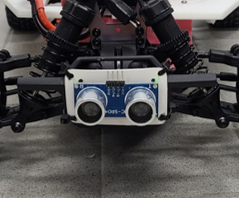
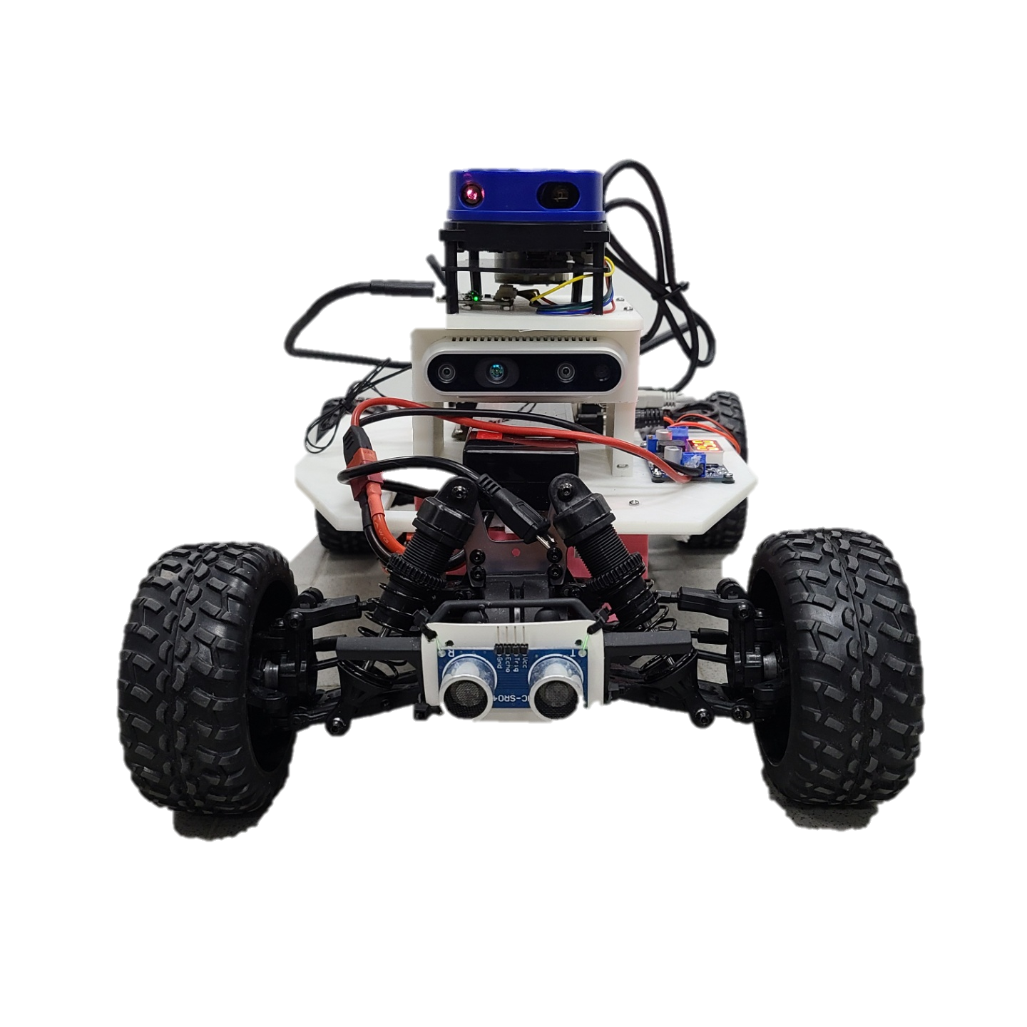
초음파 센서 부착 모습(2)
앞 범퍼에 적절한 높이를 고려하여 나사로 고정.
4.6cm

Slide 18
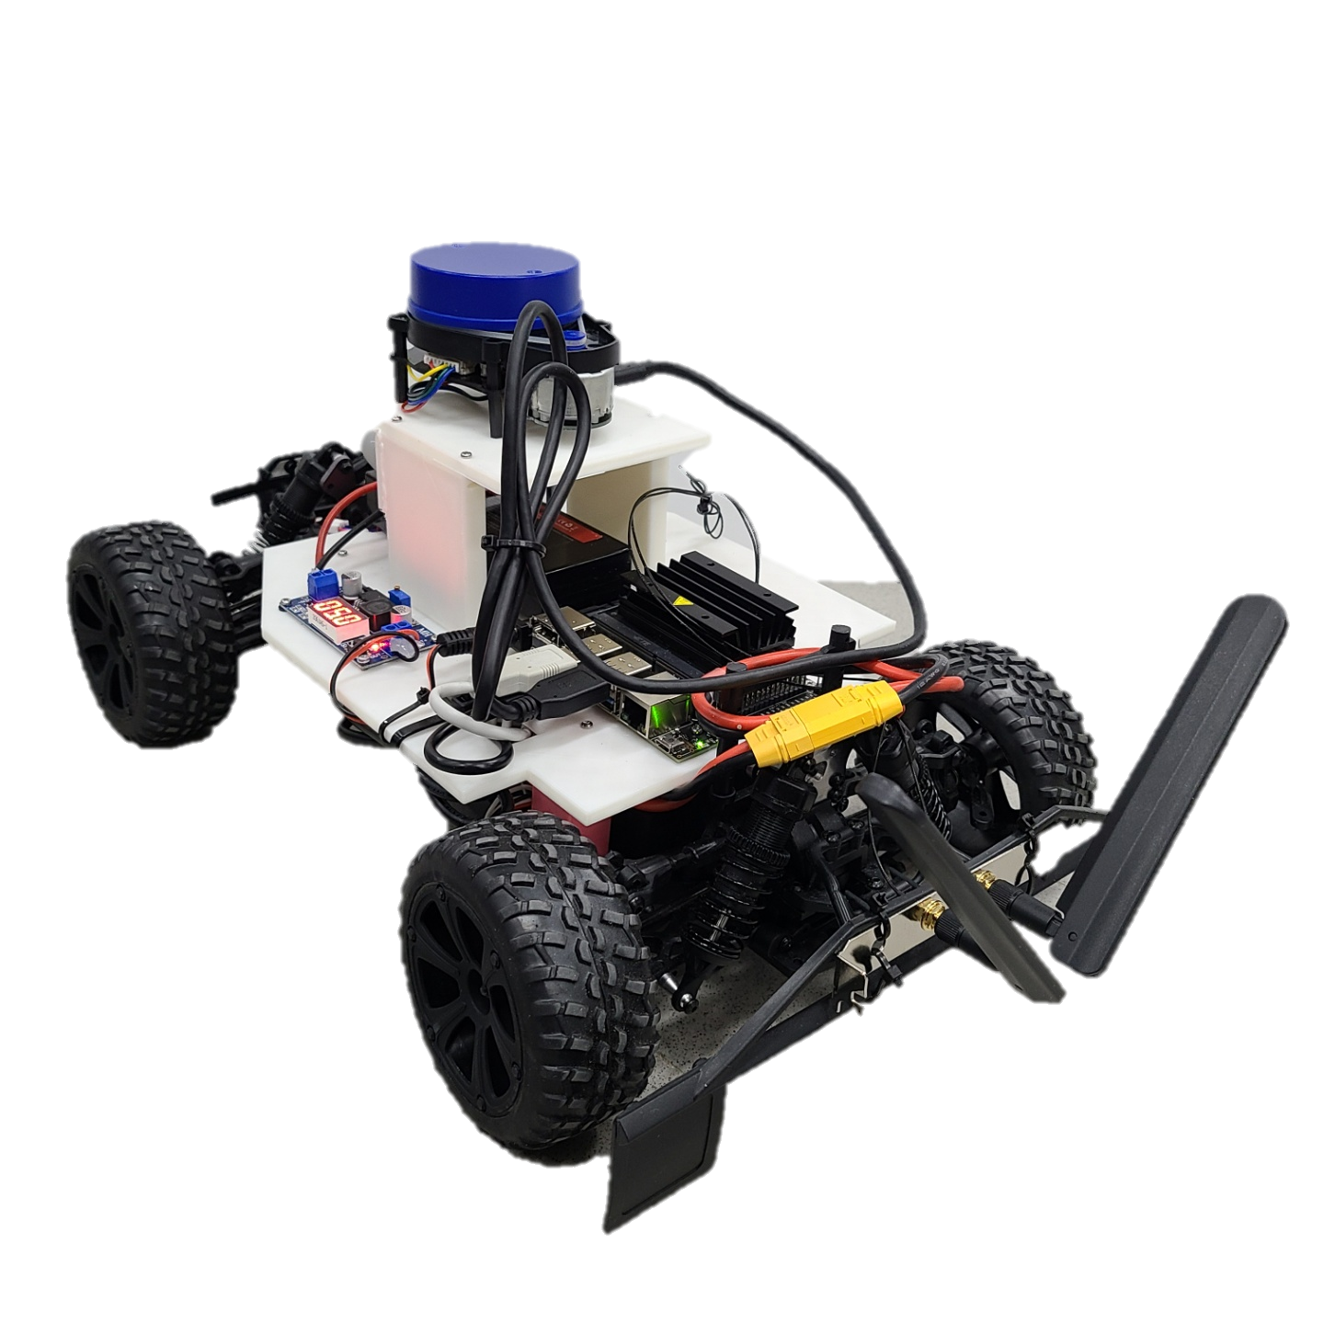
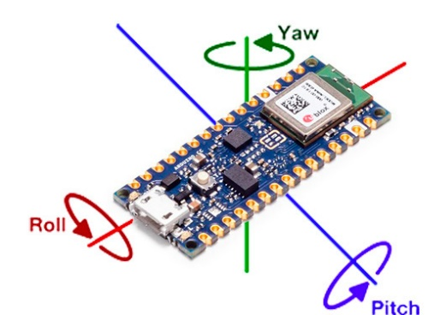
IMU센서 부착 계획
IMU센서 부착 시 차량의 무게중심이 되는 부분에 부착할 예정.

Slide 19
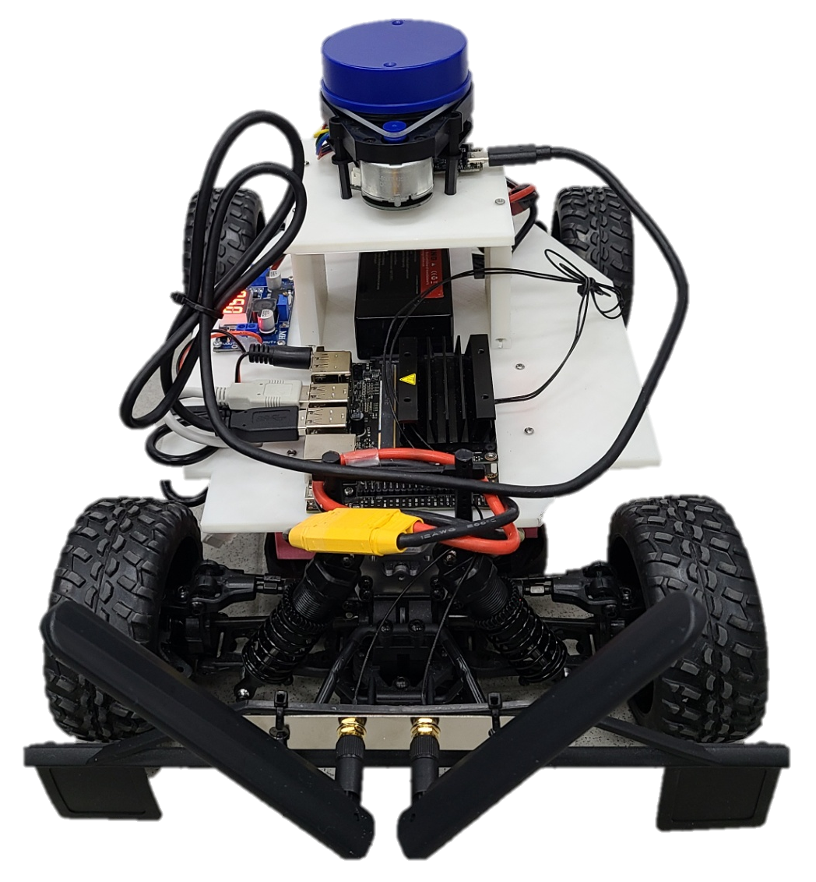
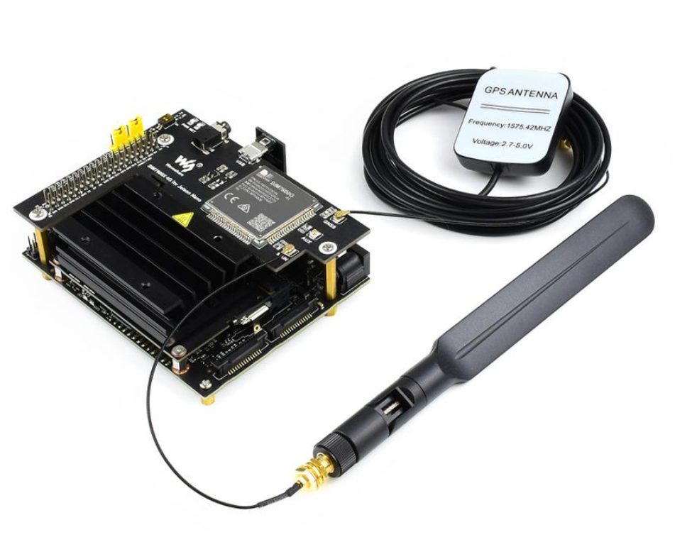
LTE/GPS 모듈 부착 계획
Jetson nano에 LTE 모듈이 장착되며 GPS는 차량 상부에 부착할 예정.

Slide 20
개선 사항

Slide 21
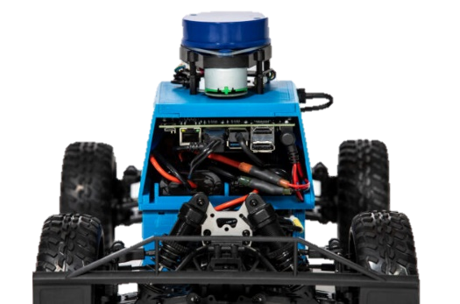
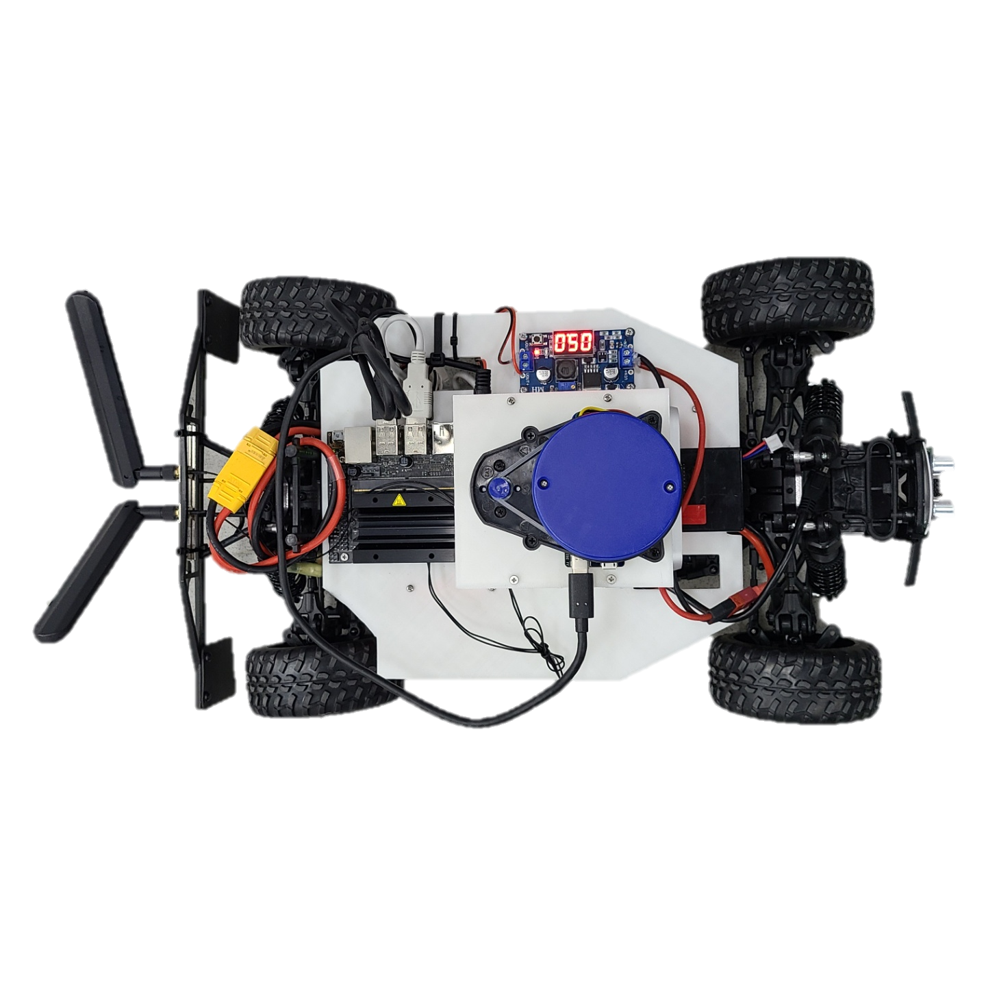
개선 사항 - (1)
1
Jetson이 이전과 다르게 올바른 방향으로 부착되어 있어 전원확인이 간편.
Jetson Nano Board 파워/부팅 확인이 불편하다.

Slide 22
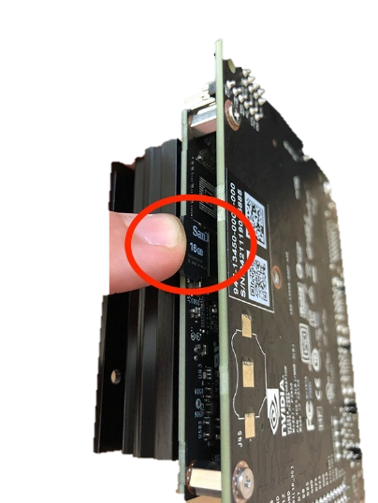
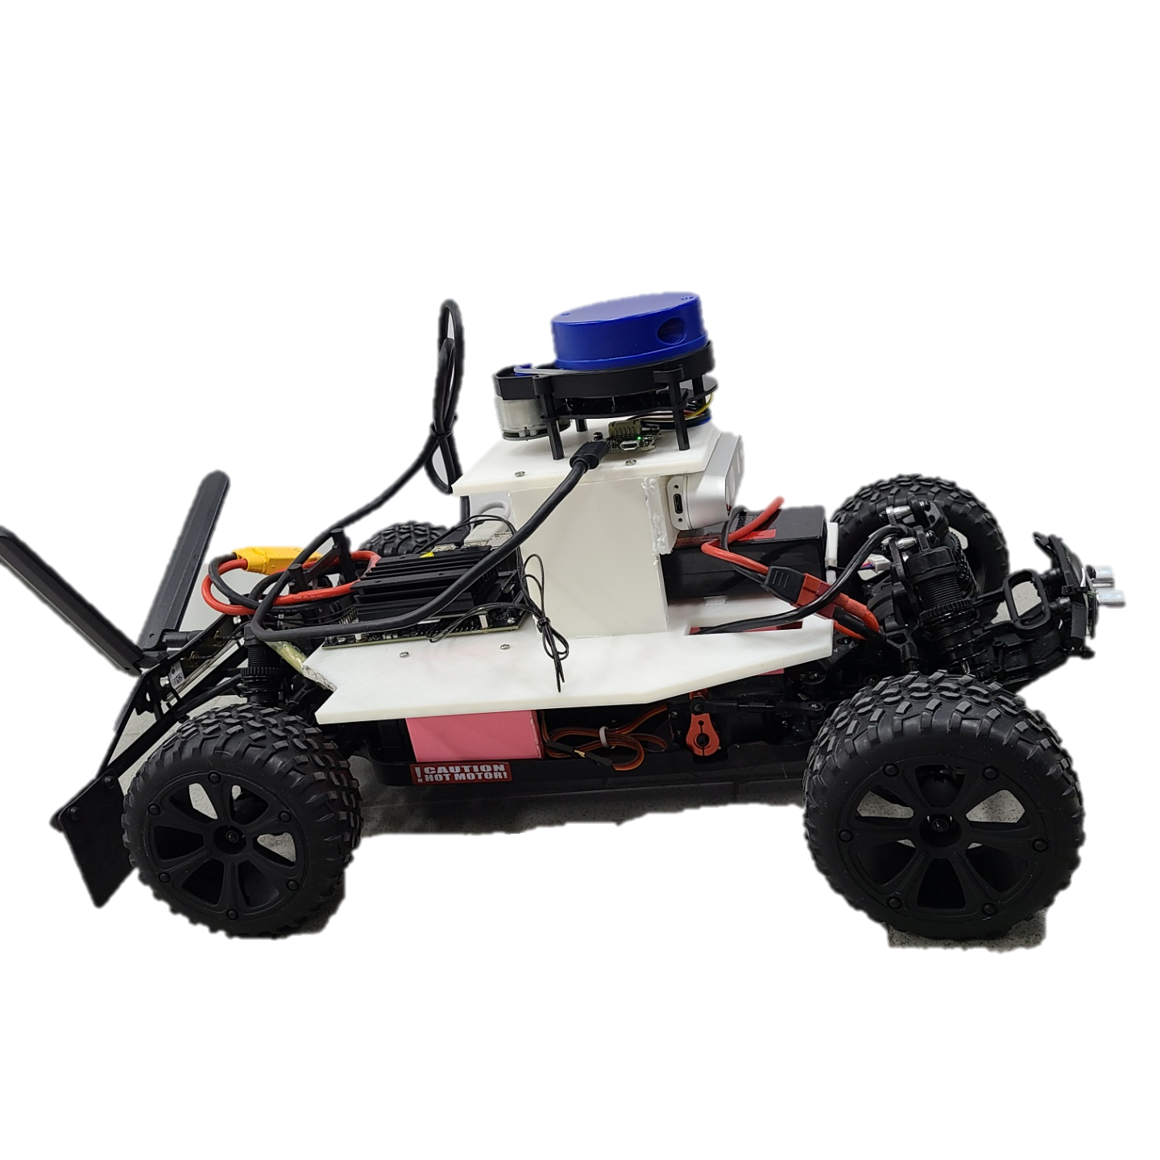
개선 사항 - (2)
2
보드의 3면이 바깥으로 향해 있어 SD카드, GPIO, 전원 등 사용이 쉬움.
SD카드 넣고 빼기가 불편하다.

Slide 23
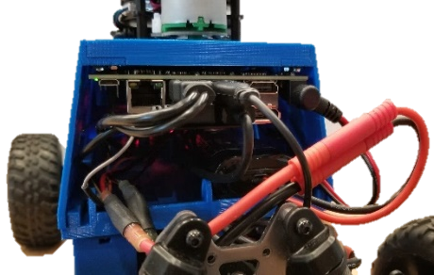
개선 사항 - (3)
3
충전 선이 앞으로 나와있어 충전에 용이함.
7.4V 배터리 충전이 불편하다.

Slide 24
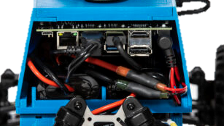
개선 사항 - (4)
4
양 사이드 면적을 넓혀 배선 공간을 넉넉히 확보함.
내부가 너무 좁아 배선이 불편하다.

Slide 25
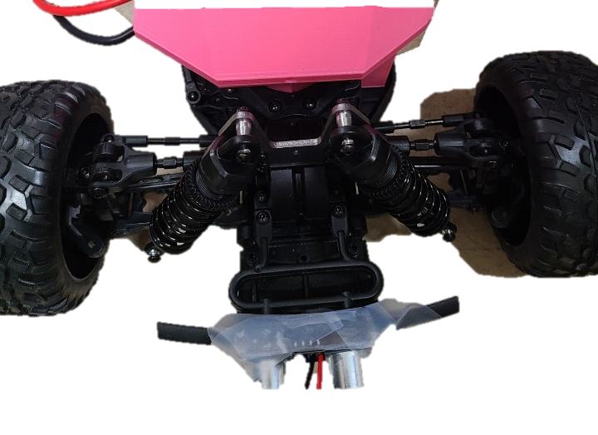
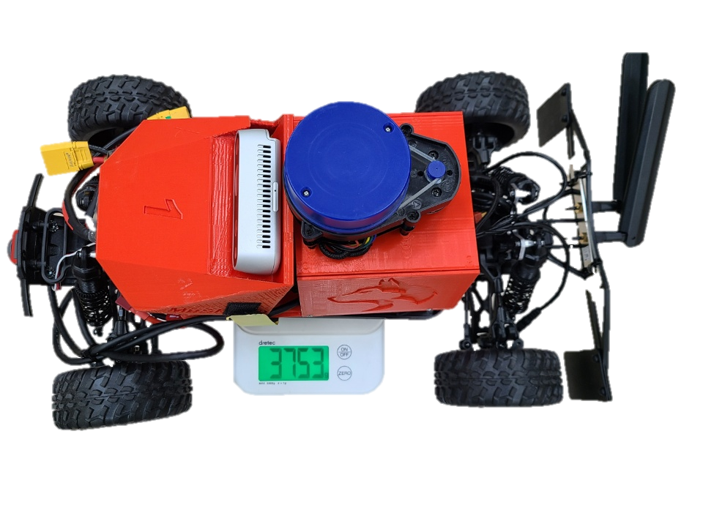
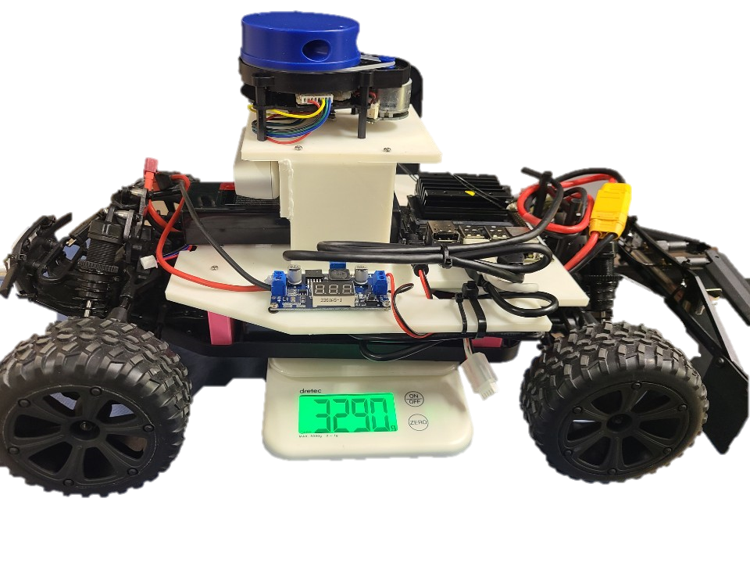
개선 사항 - (5)
5
3D프린팅을 할 때 경량 PLA소재를 사용하여 프레임 무게를 줄임.
차체가 무거워서 가라앉는다.
3753g
3290g

Slide 26
Future Plan
하드웨어 | 차체 | 3D 프린터로 만든 재료로 구성된 차체와 아크릴로 만든 차체의 무게, 주행속도, 조향 안전성, 내구도를 테스트 해본다. 이후 종합적으로 비교하여 더 좋은 성능을 가지는 차체로 하드웨어를 구성할 예정이다.
 | 센서 | 사용하는 센서의 위치를 변경시켜가며 테스트하여 측정값의 오차가 가장 적은 위치로 재구성 할 예정이다.
소프트웨어 | 초음파 센서 | 현재 사용하지 않는 push_button 노드를 수정하여, 초음파 센서 노드로 활용할 예정이다.
 | IMU 센서 | 오픈소스를 활용하여, 추가 노드를 구성하고, 이를 이용하여, 방향 전환 시 차량의 속도를 조절할 예정이다.
 | SLAM | 현재 사용 중인 slam알고리즘인 gmapping을 오픈 소스를 이용하여 Google의 Cartographer로 교체하고, 그 둘의 성능을 비교해 볼 예정이다.

Slide 27
계획 달성 가능성
1주차 계획
차량 프레임 수정
초음파 센서
IMU
Depth Camera
SLAM 알고리즘 수정
GPS & LTE 탑재
2월 22일 이후에도 연구를 이어 나갈 예정

Slide 28
역할분담 - (1)
 | 1주차
고동현 | 차량 하드웨어의 전체적 구상 및, 간략한 도면 설계
김하림 | 차량 하드웨어의 전체적 구상 및, 간략한 도면 설계
박유나 | Depth_camera 노드 상태 확인 및, 오픈 소스를 이용한 활용 방안 계획
손형섭 | 외부 통신 모듈을 이용한 실외 통신 방식 조사 및, 오픈소스를 이용한 활용방안 계획
양성은 | 비활성화된 Push_button 노드를 수정해 초음파 센서를 활용하는 방안 계획
원해연 | Depth_camera에 내장된 IMU센서 확인 및 오픈소스를 이용한 활용 방안계획
이수영 | 다양한 slam방식에 대한 조사 및, Cartographer 오픈소스를 이용한 활용방안 계획

Slide 29
역할분담 - (2)
 | 2주차
고동현 | 센서 위치 고려를 한 설계도면 제안 및 설계 도면 작성
김하림 | 설계 도면을 바탕으로 CAD 파일(카티아 프로그램) 작성
박유나 | 변경된 차량 하드웨어를 적용하기 위한 tf에 관한 자료 조사
손형섭 | 초음파 센서 곡률 반경 실험 및 IMU 센서 실험
양성은 | CAD 파일(카티아 프로그램)을 수정한 후 3D 프린팅 작업
원해연 | Ros에서 적용 가능한 센서조사, 필요한 재료 목록 정리 및, 재료구매
이수영 | 하드웨어 스펙 파악 및 각 센서의 오차율 파악

Slide 30
Reference
자율주행 모형차 대회 특강자료[저자: 김동욱, 박지혁, 사종엽 / 영남대학교 자동차기계공학과]
https://mushr.io/tutorials/overview/

